Slide 1
Южно-Уральский Государственный Университет Геологический факультет
1
Минералогия руд и вмещающих пород участка Закол
(Коральвеемский рудный узел, Чукотский АО)
Студент Юровский Е. А. МиГео – 402
Заведующий кафедрой д.г.-м.н. Белогуб Е.В.
Руководитель к.г.-м.-н._Аюпова Н.Р.
Рецензент к.г.-м.н. Новоселов А.К.
Миасс 2013

Slide 2
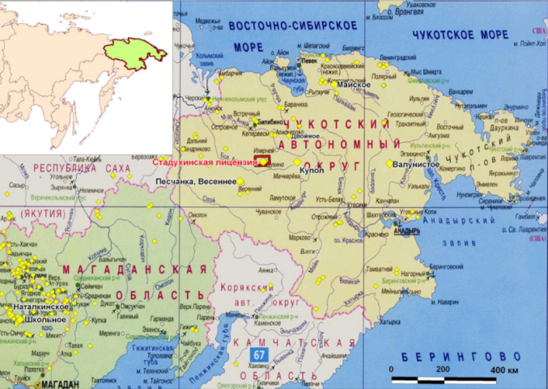
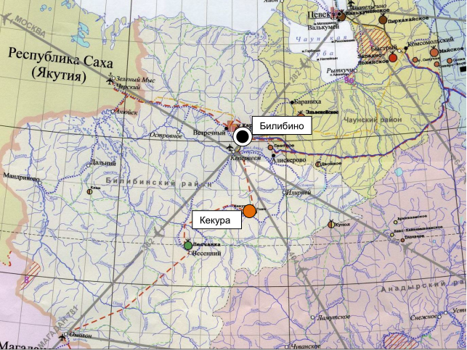
2
Металлогеническое районирование Стадухинского рудно-россыпного района (Уютов и др., 2009).
0
10
20
Анюйская СФЗ
Кекура
Закол
Билибино
Кекура
Южно-Анюйская СФЗ
Месторождение Кекура
Запасы по категории
С1+С2 86 т
Алучинская CФЗ
Олойская CФЗ

Slide 3
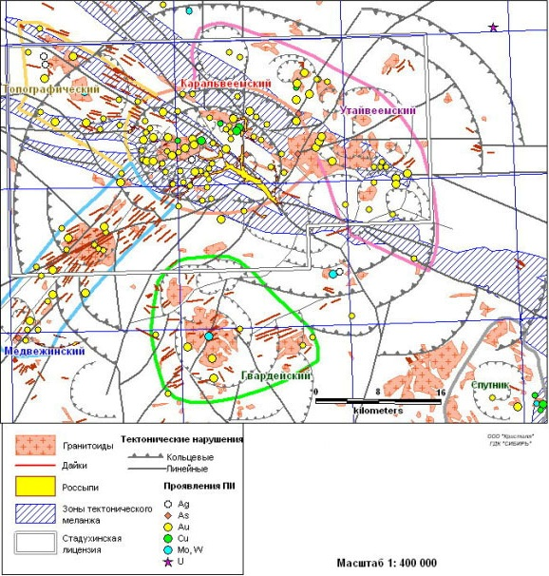
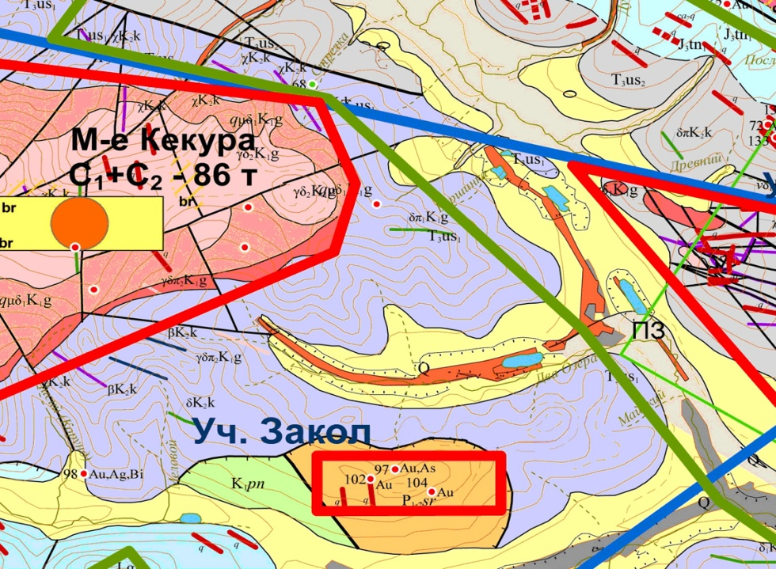
3
Закол
Кекура
Гвардейский
0
8
16
Гвардейский
Схема размещения участка Закол
в пределах Коральвеемского рудного узла (Уютов и др., 2009).

Slide 4
Цели и задачи
4
Цель дипломной работы: установление последовательности и условий образования золоторудных минеральных ассоциаций на участке Закол.
В задачи работы были включены:
– выявление особенностей геологического строения участка Закол;
– характеристика вмещающих пород;
– установление минерального состава золоторудных ассоциаций;
– оценка условий формирования золоторудных ассоциаций с привлечением термобарогеохимических методов.

Slide 5
Методы исследований
5
Полевые работы :
- знакомство с фактическим материалом;
- прохождение маршрутов, описание и зарисовка канав(150 и 151), отбор образцов (16 шт).
Лабораторные работы:
Работа с отобранными образцами (16 шт.): распиловка и полировка образцов;
Изучение рудной минерализации (микроскоп OLYMPUS BX 51 с фотокамерой OLYMPUS DP12 для получения цифровых микрофотографий , 9 шт. );
Электронные микроскопические исследования с помощью СЭМ микроскопе VEGA3 Tescan с энергодисперсионным анализатором с целью уточнения наличия редких минералов и состава золота проведены;
Петрографическое изучение вмещающих пород (6 шт.) с получением цифровых микрофотографий;
Рентгено-флуоресцентный анализ каменного материала на основе портативного анализатора фирмы «InnovaX» ( 41 анализ);
Рентгеноструктурный анализ проб вмещающих пород проводился с помощью дефрактометра DRON 2.0;
Термобарогеохимические исследования (микрокриотермокамера «Linkam» THMSG-600 в лаборатории термобарогеохимии геологического факультета ЮУрГУ (филиал в г. Миассе) с целью определить физико-химические параметры газово-жидких включений.

Slide 6
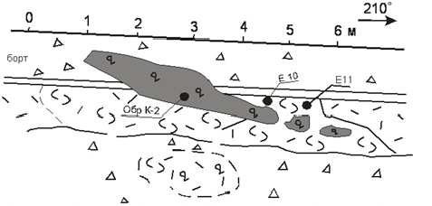
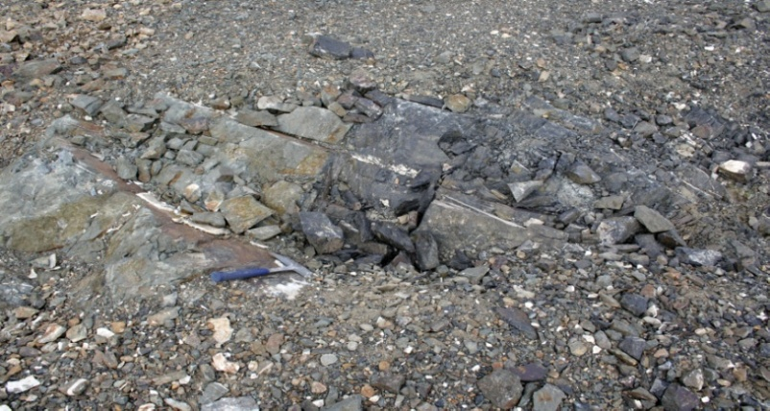
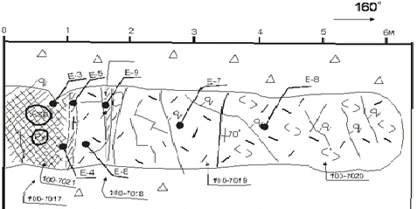
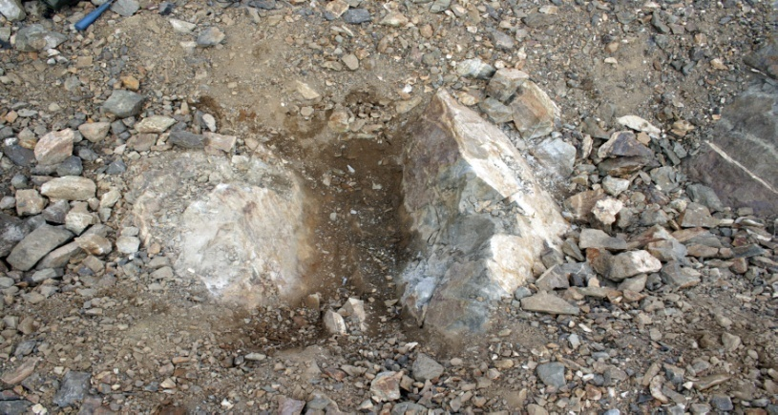
Канава № 150
Фрагмент канавы № 151.
Выходы алевропесчаников
с кварцевыми прожилками
6
1 м
Точки отбора образцов
Канава № 151
Контакт метасоматитов
с кварцевой жилой
1 м
- кварцевые жилы
- метасоматиты по кислым вулканитам
- алевропесчаники
- кварцевые прожилки в алевропесчаниках
- пропилиты с сульфидной минерализацией

Slide 7
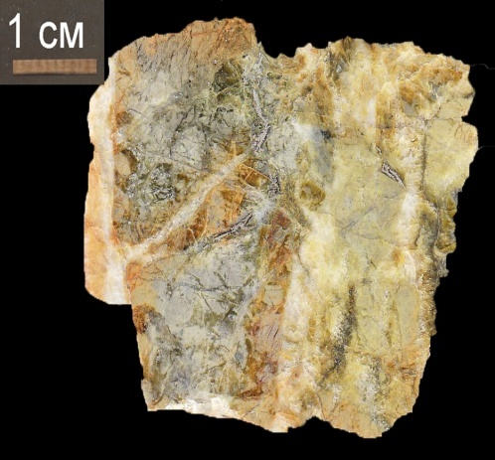
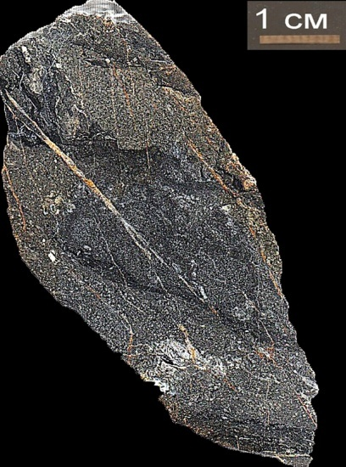
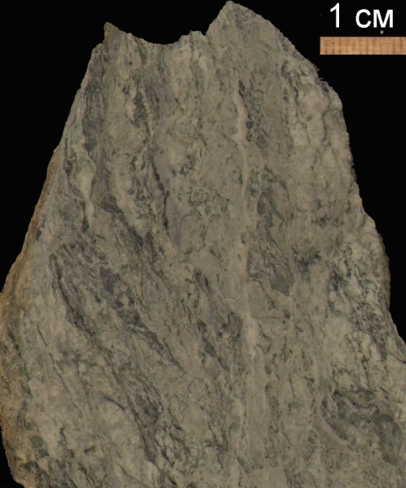
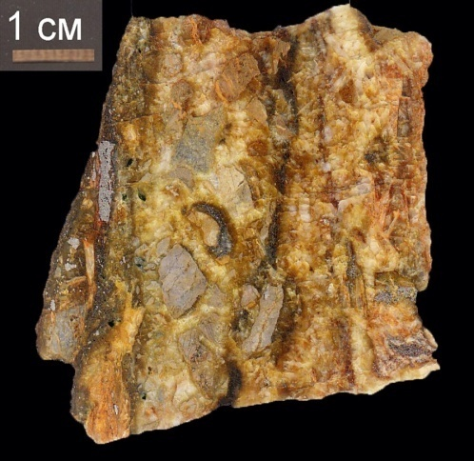
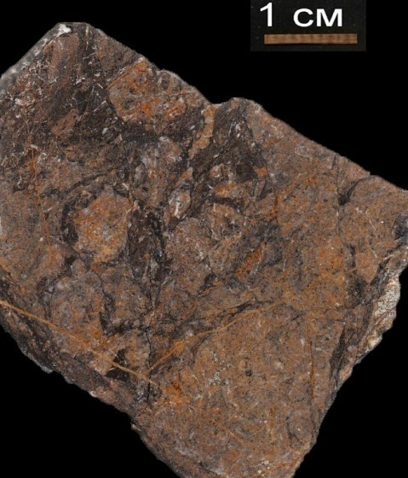
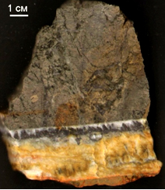
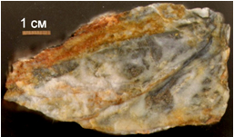
Алевропесчаники и вулканокластические породы
Метасоматиты по кислым вулканитам
7
Кварцевые жилы
Обр. Е-6
Обр. Е-5
Обр. Е-1.0
Обр. Е-9
Обр. Е-3
Обр. Е-10
Обр. Е-4
Обр. Е-4

Slide 8
8
Минеральный состав вмещающих пород
Алевропесчаники
Кварц
Хлорит
Альбит
Апатит
Монацит
Биотит
Лейкоксен
Углеродистое
Вещество
Пирит
Сфалерит
Халькопирит
Вулканокластиты
кислого состава
Кварц
Хлорит
Альбит
Серицит
Рутил
Лейкоксен
Пирит
Гематит
Каолинит
Метасоматиты по
вулканитам
кислого состава
Хлорит
Альбит
Кальцит
Кварц
Пирит
Арсенопирит
Адуляр
Рутил

Slide 9
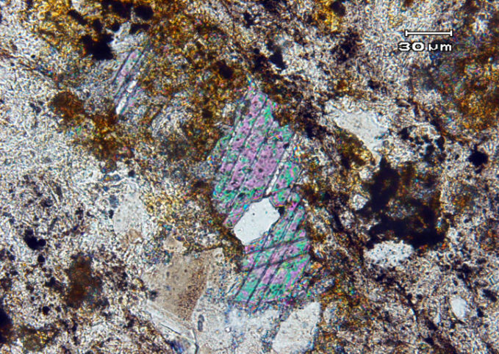
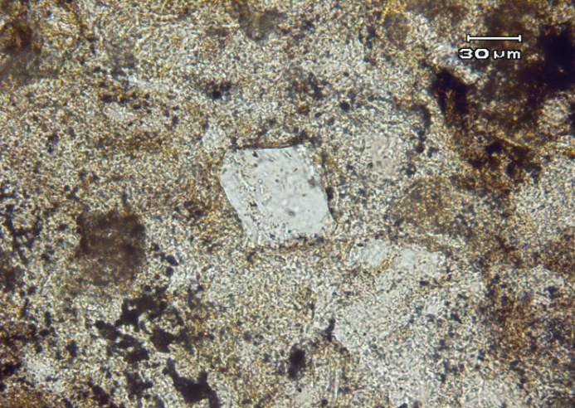
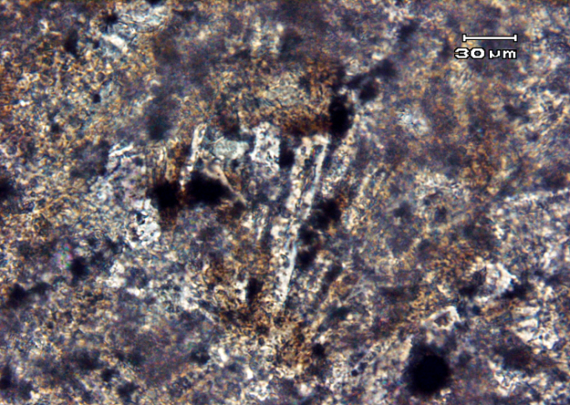
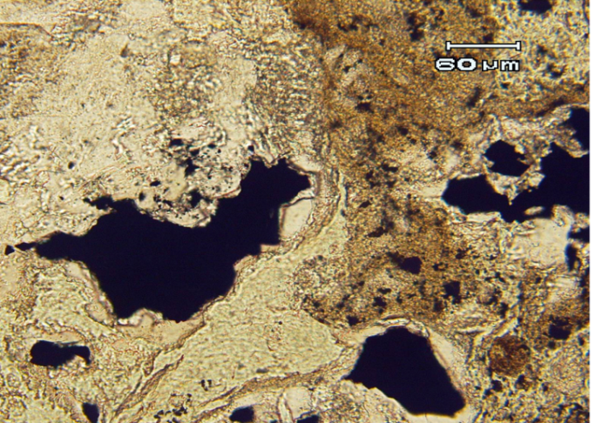
9
Метасоматиты по вулканитам кислого состава
Кальцит в мелкозернистой кварц-карбонат-хлоритовой массе, обр. Е-7
Отдельные кристаллы адуляра в кварц-карбонат-хлоритовой массе, обр Е-7
Титаномагнетит в кварц-хлорит-карбонатной массе, обр. Е-7
Реликты плагиоклаза, обр.Е- 7

Slide 10
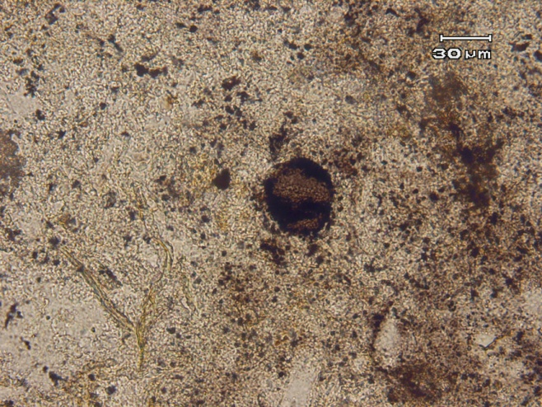
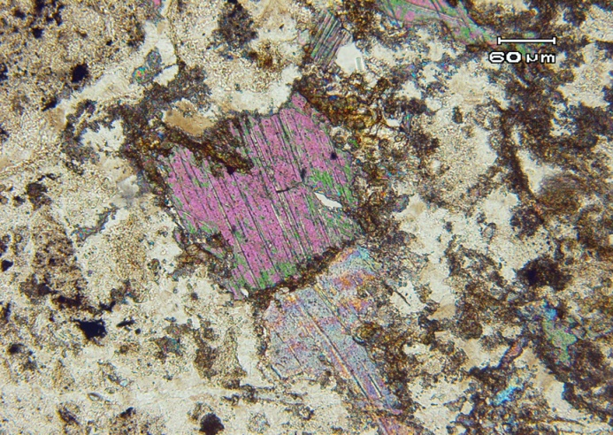
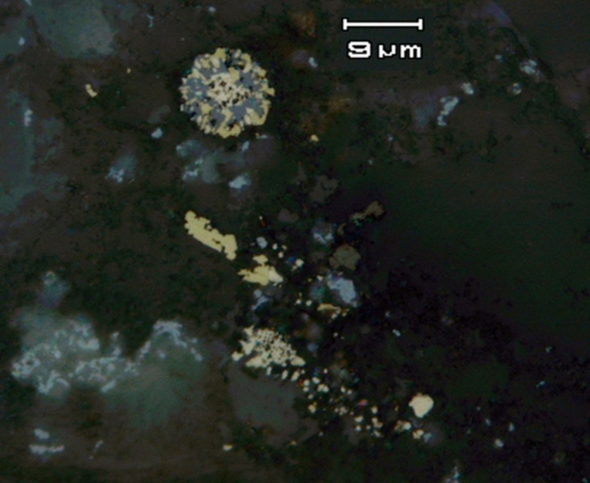
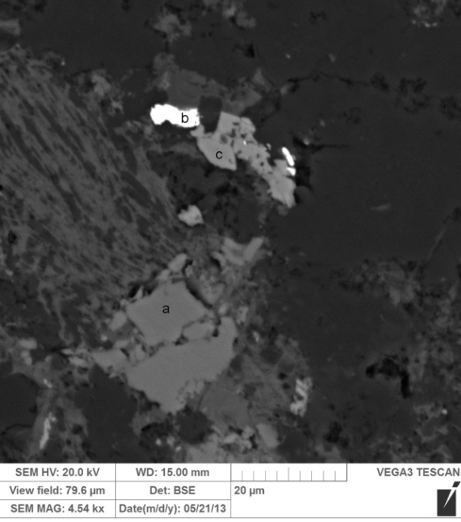
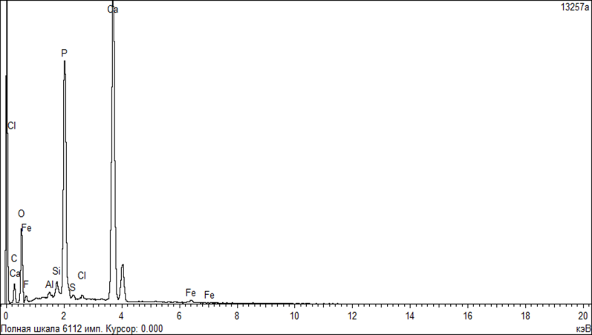
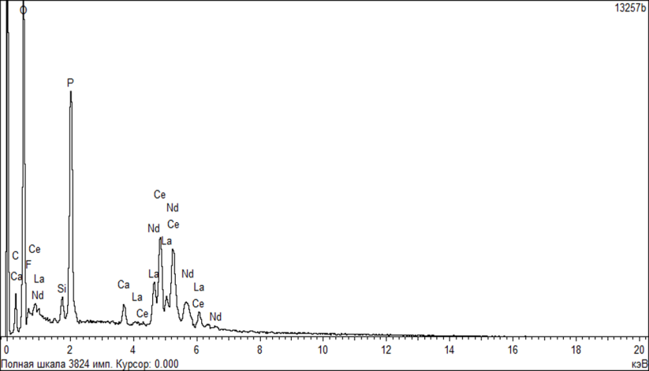
Алевропесчаники, обр. Е-1.0
10
Скопления карбоната
в основной хлорит-кварцевой массе
Реликты микрофауны
Монацит
spf
Спектр апатита
Апатит
chp
Углеродистое
вещество
py
Спектр монацита
Сульфидная минерализация
апатит-монацитовая ассоциация

Slide 11
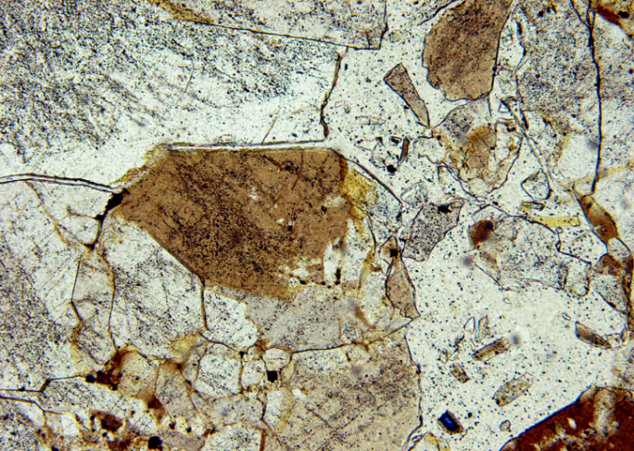
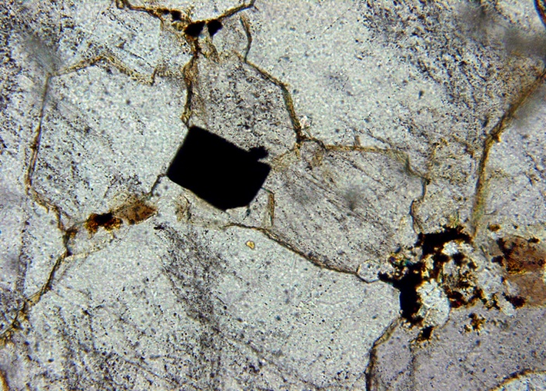
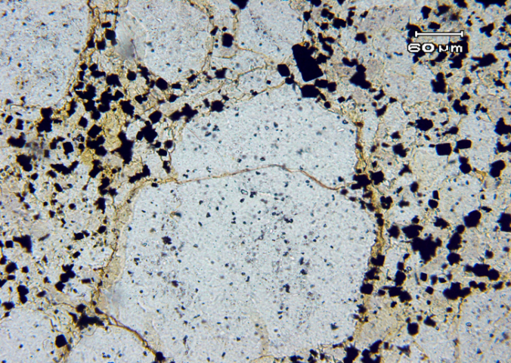
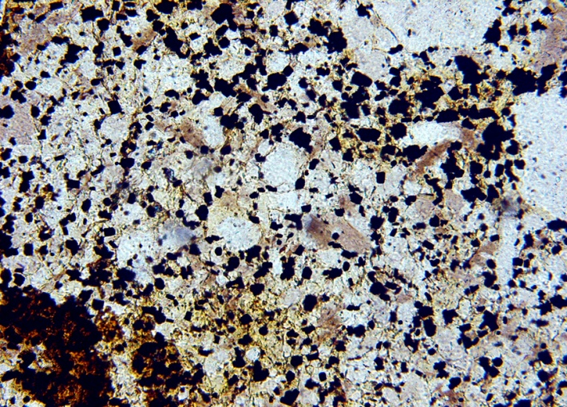
11
Кварцевые жилы, обр. Е-3
10 мкм
10 мкм
Крупнозернистый кварц
Пирит в крупнозернистой массе кварца
10 мкм
Рудная минерализация, приуроченная к мелкозернистому кварцу

Slide 12
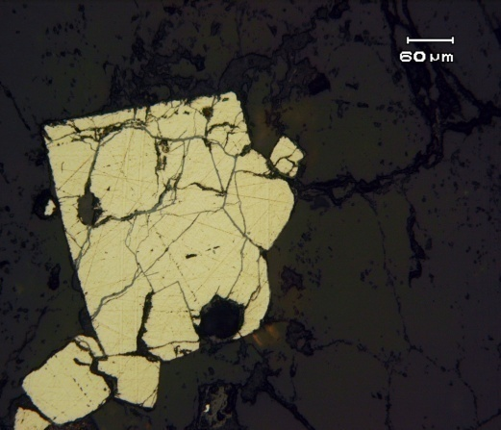
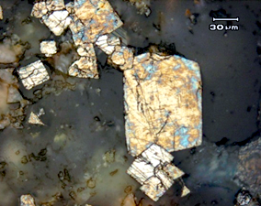
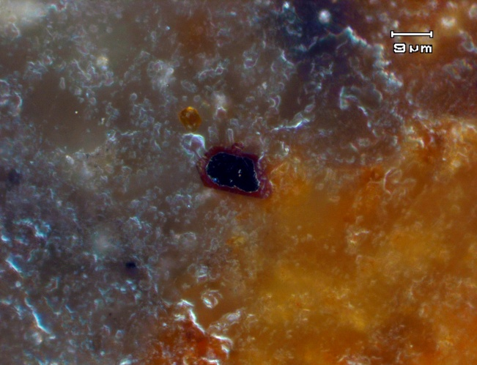
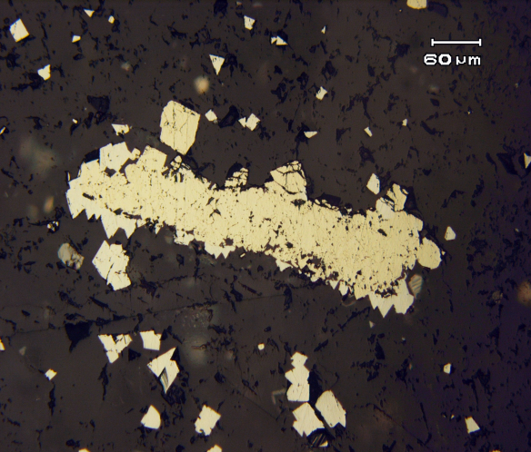
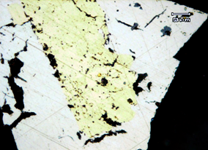
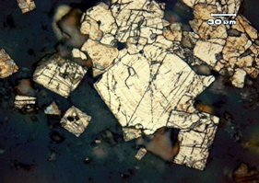
12
Рудные минералы
Пирит
Gem
Py
Py
Py
Замещение пирита гематитом. Темнопольное изображение, обр. Е-10
Кристаллы пирита в нерудной массе, обр. Е-3
Пирит после травления с конц. HNO₃, обр. Е-4
Py
Py
Asp
Asp
Asp
Выделения пирита с арсенопиритовой оторочкой, обр. Е-5
Арсенопирит окаймляет пирит, обр. Е-5
Зональные кристаллы арсенопирита после травления в HNO₃, обр. Е-4

Slide 13
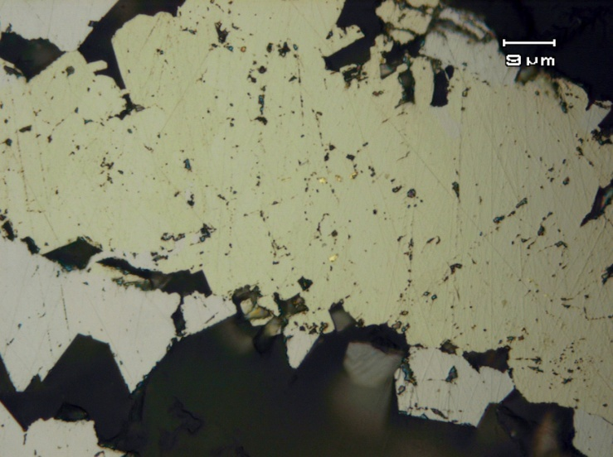
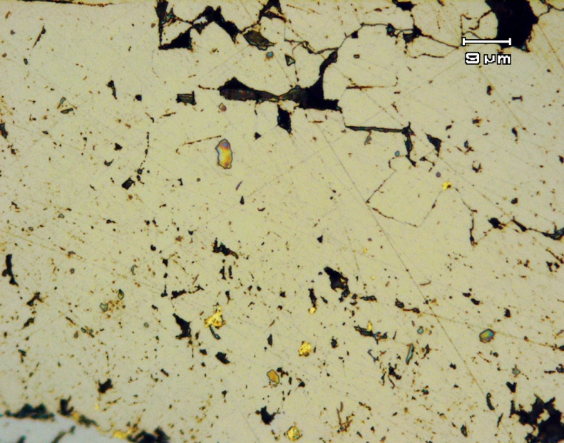
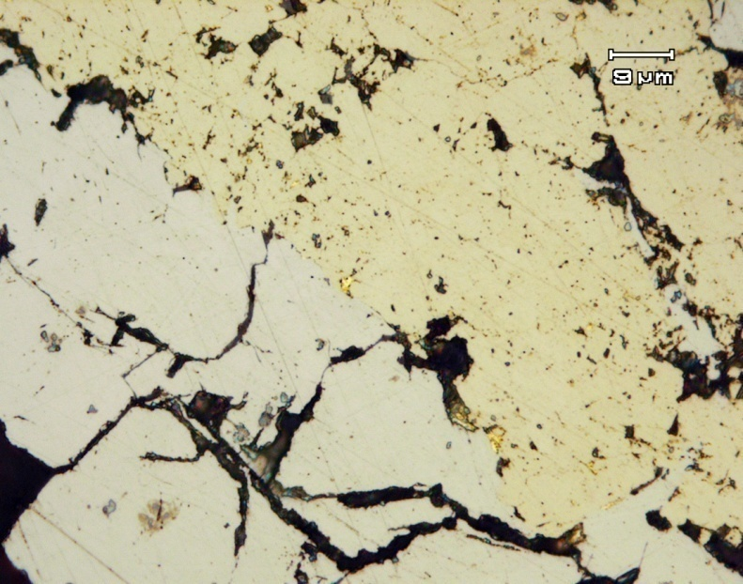
13
Au
Py
Au
Asp
Py
тонкие выделения золота в сростании пирита с арсенопиритом в кварцевых жилах
Аншлиф Е-5
Py
Py
Au
Au
Asp
Asp

Slide 14
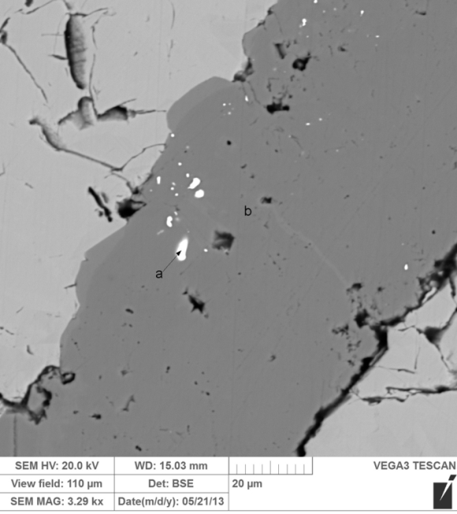
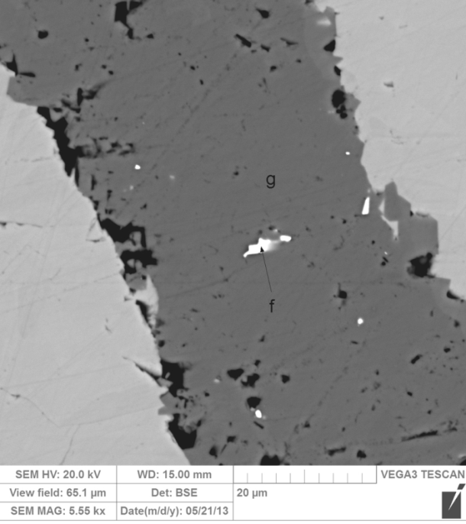
14
Au
Мельчайшие включения самородного золота в пирите, обр. Е-5
Au
Py
Py
Таблица 4.1. Состав самородного золота участка Закол
Номер анализа | Ag | Au | Кристаллохимическая формула | Пробность
13255a | 24.97 | 75.03 | Au_{0.62}Ag_{0.38} | 750.3
13255b | 25.3 | 74.7 | Au_{0.62}Ag_{0.38} | 747
13255j | 26.34 | 73.66 | Au_{0.60}Ag_{0.40} | 736.6
13255k | 26.6 | 73.4 | Au_{0.60}Ag_{0.40} | 734
13255f | 25.66 | 74.34 | Au_{0.61}Ag_{0.39} | 743.4
13256a | 24.86 | 75.14 | Au_{0.62}Ag_{0.38} | 751.4
Анализы выполнены в Институте минералогии УрО РАН на приборе на приборе VEGA3 Tescan с энергодисперсионным анализатором. Аналитик Блинов И.А. Золото относительно низкопробное.

Slide 15
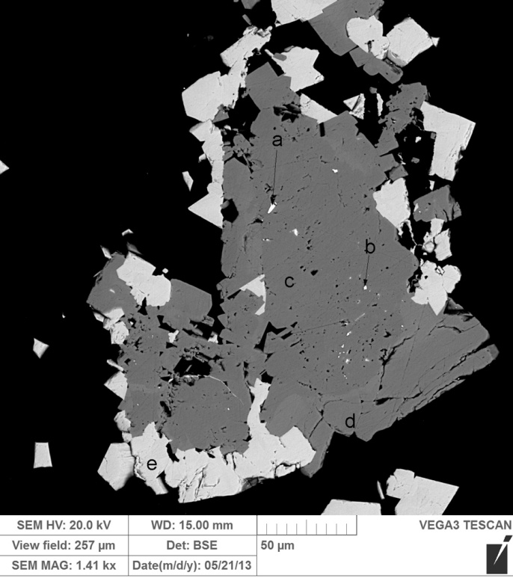
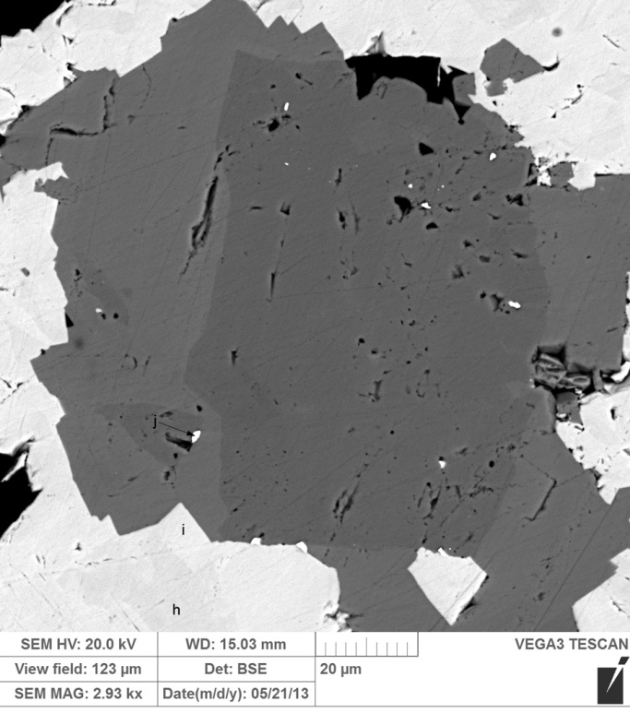
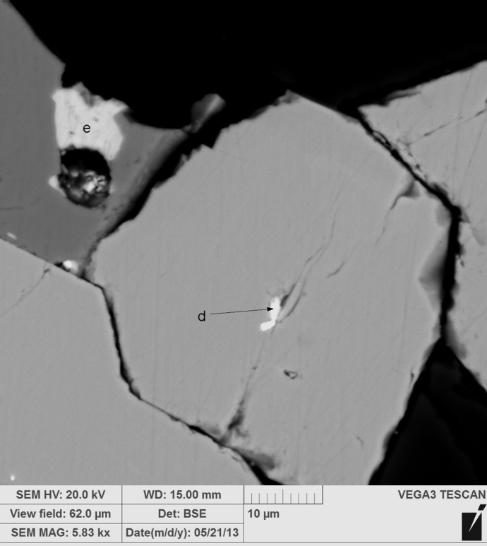
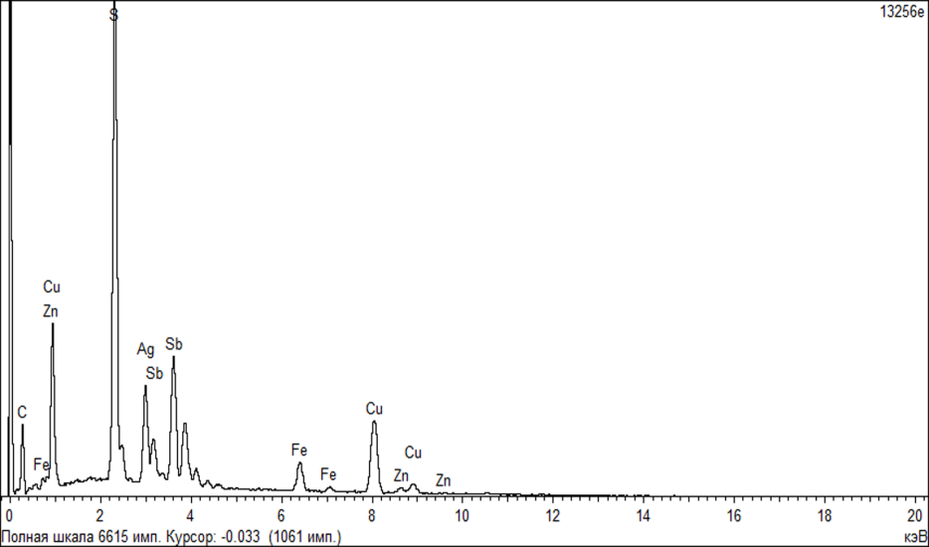
e
15
Py с Asp
Asp
Py
Py с Asp
Au
Py
Py
(d)
Gal
Включение пираргирита (е) в золотосодержащем пирите и галенита (d) в мышьяксодержащем пирите, обр Е-3
Зональное строение пирита в кварцевых жилах: в центральной части – пирит с включениями самородного золота (темно-серое); промежуточная зона – мышьяксодержащий пирит (светло-серое); оторочка – арсенопирит (белое), обр. Е-5.
Состав мышьяксодержащей пиритовой каймы
номер анализа | Fe | As | S | Кристаллохимическая формула
13255c | 45.91 | 0.36 | 53.73 | Fe(S_{1.99}As_{0.01})₂
13255d | 45.68 | 1.44 | 52.88 | Fe(S_{1.98}As_{0.02})₂
13255g | 46.27 | – | 53.73 | FeS₂
13256b | 45.81 | 0.48 | 53.71 | Fe(S_{1.99}As_{0.01})₂
13256c | 43.83 | 6.51 | 49.67 | Fe(S_{1.89}As_{0.11})₂
спектр пираргирита

Slide 16
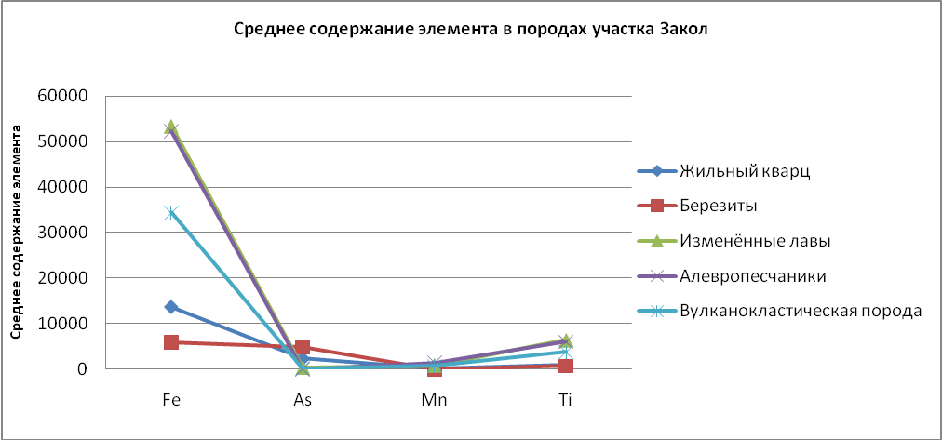
Рентгено-флуоресцентный анализ
16
№ | образец | Fe | As | Mn | Ti | Cu | Zn | Au
Кварцевые жили (Участок Закол)
1 | Е9/1 | 4263 | 3075 | 514 | 0 | 0 | 0 | 10
2 | Е9/2 | 1527 | 885 | 0 | 0 | 0 | 0 | 19
3 | Е9/3 | 2078 | 528 | 411 | 0 | 0 | 0 | 0
4 | Е9/4 | 4323 | 1725 | 752 | 0 | 0 | 0 | 0
5 | Е9/5 | 1869 | 973 | 0 | 0 | 0 | 0 | 7
6 | Е3/1 | 21695 | 4586 | 0 | 1664 | 0 | 0 | 11
7 | Е3/2 | 8775 | 4357 | 182 | 4572 | 0 | 0 | 8
8 | Е3/3 | 8822 | 5339 | 0 | 0 | 0 | 0 | 0
9 | Е4/1 | 42422 | 1956 | 0 | 0 | 0 | 0 | 16
10 | Е4/2 | 22415 | 3322 | 0 | 0 | 0 | 0 | 0
11 | Е4/3 | 2151 | 370 | 0 | 0 | 0 | 0 | 0
12 | Е5/1 | 40984 | 2634 | 1010 | 6171 | 56 | 0 | 0
13 | Е5/2 | 16463 | 1154 | 0 | 0 | 0 | 0 | 0
среднее |  | 13675.92 | 2377.23 | 220.69 | 954.38 | 4.307 | 0 | 5.46
Кварцевые жили (Месторождение Кекура)
14 | Ю1/1 | 1158 | 811 | 0 | 0 | 0 | 0 | 198
15 | Ю1/2 | 10524 | 8843 | 0 | 1439 | 0 | 0 | 12
среднее |  | 5841 | 4827 | 0 | 719.5 | 0 | 0 | 105
Сильно измененная метасоматическая порода(Участок Закол)
16 | Е6/1 | 54209 | 51 | 825 | 5496 | 0 | 0 | 0
17 | Е6/2 | 55301 | 36 | 765 | 7952 | 54 | 0 | 0
18 | Е7/1 | 116215 | 0 | 1332 | 15335 | 0 | 60 | 0
29 | Е9/1 | 46946 | 125 | 988 | 4445 | 0 | 29 | 0
30 | Е9/2 | 44328 | 122 | 470 | 4889 | 43 | 0 | 0
31 | Е9/3 | 3509 | 1636 | 611 | 0 | 0 | 0 | 0
среднее |  | 53418 | 328.33 | 831.83 | 6352.83 | 16.166 | 14.833 | 0
Алевропесчаники(Участок Закол)
19 | Е1.0/1 | 52770 | 0 | 2035 | 5851 | 0 | 74 | 0
20 | Е1.0/2 | 47534 | 0 | 2025 | 4702 | 0 | 63 | 0
21 | Е1.0/3 | 58690 | 0 | 2791 | 4741 | 0 | 0 | 0
22 | Е11/1 | 61713 | 22 | 575 | 8374 | 0 | 94 | 0
23 | Е11/2 | 45316 | 0 | 554 | 6940 | 0 | 74 | 0
24 | Е11/3 | 47201 | 0 | 763 | 5582 | 0 | 80 | 0
среднее |  | 52204 | 3.666 | 1457.16 | 6031.66 | 0 | 64.166 | 0
Вулканокластическая порода(Участок Закол)
25 | Е10/1 | 34107 | 89 | 804 | 2045 | 0 | 0 | 0
26 | Е10/2 | 29210 | 110 | 501 | 2937 | 0 | 0 | 0
27 | Е10/3 | 40048 | 129 | 593 | 4034 | 0 | 0 | 0
28 | Е10/4 | 34344 | 31 | 589 | 5699 | 0 | 49 | 0
среднее |  | 34427.25 | 89.75 | 621.75 | 3678.75 | 0 | 12.25 | 0
Среднее содержание элементов в породах уч. Закол
Fe
As
Mn
Ti
Графики распределения содержаний Ti, As, Mn, Ti в кварцевых жилах и вмещающих породах и участка Закол. По данным РФА-анализов
Таблица содержания основных компонентов в породах уч. Закол

Slide 17
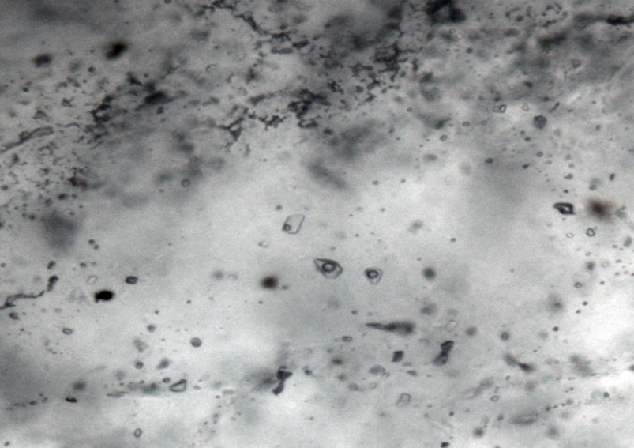
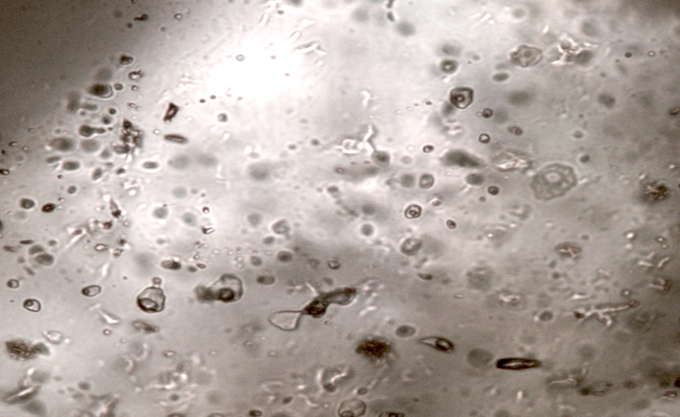
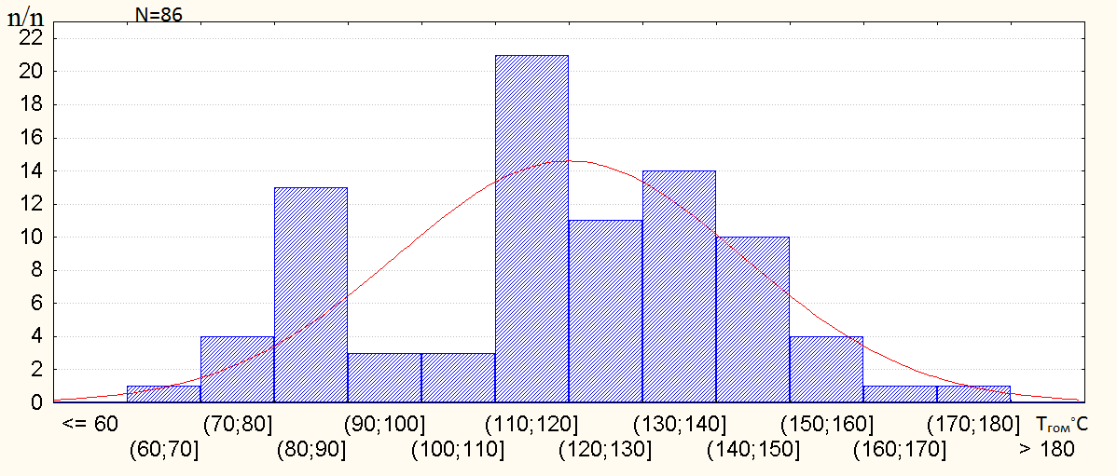
17
Флюидные включения в кварце, обр Е-9
10 мкм
10 мкм
Гистограмма распределения температур гомогенизации в кварце
Диаграмма температуры гомогенизации кварца обр. Е-9.

Slide 18
Заключение
18
Установлено, что наименее измененными породами на участке являются алевропесчаники, в которых определены такие минералы как апатит, монацит и установлены микрофаунистические остатки и углеродистое вещество. Вулканокластические породы и вулканиты кислого состава интенсивно хлоритизированы, серицитизированы, карбонатизированы и сульфидизированы. Метасоматиты по кислым вулканитам сложены хлоритом, альбитом, кальцитом, кварцем, пиритом и арсенопиритом. Минеральный состав метасоматитов характерен для процессов пропилитизации.
2. Изучение вещественного состава рудной минерализации участка Закол показало, что золоторудная минерализация приурочена к пирит-арсенопиритовой ассоциации и представлена мельчайшими включениями самородного золота. В центральной части этой ассоциации находится пирит с включениями самородного золота, который окаймляется мышьяксодержащим пиритом. В свою очередь мышьякскодержащий пирит имеет арсенопиритовую оторочку. Таким образом, образование золотосодержащего пирита происходило раньше, чем ассоциации мышьяксодержащего пирита с арсенопиритом.
3. По результатам термобарогеохимических исследований формирование кварцевых жил и, вероятно, мобилизация золота в пирите происходило при температурах рудообразующих растворов в интервале температур 180-110°.
4. При разработке жильных зон участка, учитывая микроскопические размеры самородного золота в пирите предполагаемая схема извлечения золота должна быть направлена на разработку новых технологий, отличающихся от технологий извлечения на месторождений Кекура .

Slide 19
19
Автор искренне признателен:
горнорудной компании ЗАО «Новые Технологии Чукотки», в частности геологу Сабирову М.Г., где автор проходил преддипломную практику,
своему научному руководителю к.г.-м.н. Н.Р. Аюповой за советы и практическую помощь в процессе работы,
д.г.-м.н. Белогуб Е.В., к.г.-м.н. Кабановой Л.Я. и к.г.-м.н. Юминову А.М. за консультации,
аналитикам Блинову И.А., Зенович Е. Рябухиной Т.
работникам шлифовальной мастерской ИМин УрО РАН Аюпову Р.А. и Кислюк И.В.

Slide 20
Благодарю за внимание!!!

